Slide 1
网 页 编 程
CSS样式表

Slide 2
自我介绍
周景林
Tel : 15111047708
QQ : 12020042
企业应用与电子商务
政府门户与办公考核

Slide 3
回顾
html
head
body
table
Font
form

Slide 4
对于样式表的需求
Html语言中有一些标记用来描述元素的外观<b><i>
另外有些标记可加入描述外观的属性:如table标记的border,p标记的align
即便这样:HTML语言对于网页元素的外观的控制力还是太弱,如段落文字的行间距,左边距,文本框里的文字的颜色
升级HTML语言,为标记添加一些属性,或增加一些标记,可解决这个问题.但是…

Slide 5
对于样式表的需求
但这样会把HTML语言本身复杂化
违背了HTML当初要简单明了的初衷
考虑:把描述网页结构\内容的代码与描述网页外观\样式的代码分离开来
98年,W3C发布CSS 2.0版,由它专门负责控制网页元素的外观
同时也实现了内容和形式的分离
目前最新版本为3.0

Slide 6
DHTML
早期网页
  网页代码的杂乱无章
  表现力不够丰富
  网页不能与用户交互
DHTML 动态超文本标记语言
  Html 构建网页的内容
  Css 决定网页的外观
  Javascript 操纵网页的元素，实现动态效果，实现和客户的交互

Slide 7
目 标
掌握样式表的语法规则
样式选择器
样式表的嵌入方式：
  行内样式表
  内嵌样式表
  外部样式表
掌握常用的样式属性
掌握div+CSS页面布局

Slide 8
样式规则
样式表代码就是一些样式规则
样式规则的通用写法:
  样式选择器{属性: 属性值 ; 属性 : 属性值;……}
    p { color : blue;}
  大括号内的部分称为样式声明(定义),它描述此样式的详情(位置,大小,边框,颜色,字体,边距,……)
  样式选择器决定了此样式将应用于哪些元素
选择器
声明
属 性
值

Slide 9
样式表基本规则
p{ color:blue }
选择器分类
  Html 选择器
  Class 选择器
  ID 选择器
  包含选择器
  分组选择器
选择器
声明
属 性
值

Slide 10
Html 选择器
Html选择器
  使用html标签来标志
…
<style type="text/css">
<!--
body {
color: red;
font-size:14px; /* 必须加单位*/
}
-->
</style>
…

Slide 11
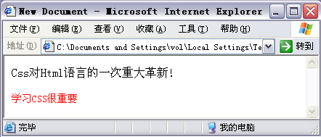
Class选择器
Class选择器
  类选择器采用英文点号 ‘.’ 开头，后面的名字设计者可以自行定义（良好的命名习惯根据其功能而不是外观来命名）
…
<style type="text/css">
<!--
.warning {
color: red;
font-size:14px;
}
-->
</style>
…
<body>
<p>Css对Html语言的一次重大革新!</p>
<p class=“warning”>学习CSS很重要</p>
</body>
类选择器可以重复使用，且可以用在任意多个元素上，使用任意次

Slide 12
ID选择器
ID选择器
  使用Html 元素的ID属性，其用法与类选择器类似,不同的是，ID选择器采用”#”
<style type="text/css">
<!--
#fire {
color: red;
font-size:14px;
}
-->
</style>
…
<body>
<p>Css对Html语言的一次重大革新!</p>
<p id=“fire”>学习CSS很重要</p>
</body>
其它标签不受影响
Html标签的id属性应该是唯一的，但实际应用中，一个页面内存在重复id也不会报错，元素也会呈现相同外观，但不符合规范，不推荐使用

Slide 13
类选择器
…
<style type="text/css">
<!--
h1 .warning{
color: red;
font-size:14px;
}
-->
</style>
…
<body>
<h1>Css对Html语言的一次<p class=“warning”>重大革新!</p></h1>
<p class=“warning”>学习CSS很重要</p>
</body>

Slide 14
包含选择器与分组选择器
.parent .children{
…
}
.selector1,.selector2{
…
}
公共属性的定义

Slide 15
CSS代码写在哪里
行内式样
  <body style="background-color: #FF0000;">
内部式样
  <style type="text/css">
  body {background-color: #FF0000;}
  </style>
外部式样（推荐）
<link rel="stylesheet" type="text/css" href="style/style.css" />

Slide 16
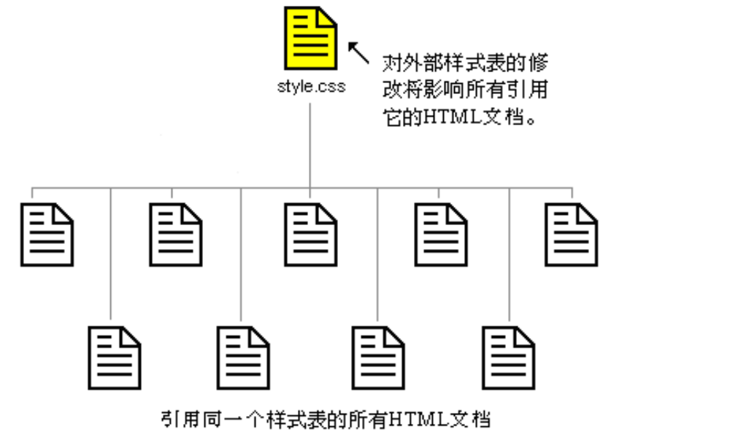
外部式样的好处

Slide 17
样式表优先级
样式表加载方式之间的优先级
行内样式表
内嵌样式表
外部样式表
浏览器样式
样式表选择器之间的优先级
Id选择器
类选择器
Html选择器
后定义的样式会被引用
p{color:red;}
p{color:blue}
…
后定义样式将会被引用
原则：发生样式定义冲突时,最详细的规则定义的样式将覆盖不太详细的规则定义的样式.

Slide 18
开发工具
帮助文档
Dreamweaver
IE（IETester和debugBar以及开发人员工具）
FireFox(Firebug)

Slide 19
前景色 color
前景色 color
  Color:
    red blue yellow…
    #000000-#FFFFFF #000-#FFF
    RGB(R,G,B)
  CSS3.0:
    RGBA（R,G,B,A）
    R：红色值。正整数 | 百分数
    G：绿色值。正整数 | 百分数
    B：蓝色值。正整数 | 百分数
    A：透明度。取值0~1之间

Slide 20
背景
背景颜色
  background-color:参照color，
    透明：transparent
背景图片
  Background-image:url(图片地址)
  background-repeat: 平铺背景图
    repeat-x
    repeat-y
    Repeat
    no-repeat
  background-attachment：固定背景图像
    Scroll
    fixed

Slide 21
背景
background-position:图片位置
  “top”、“bottom”、“center”、“left”“right”
  % %：百分
  px px
Background
[background-color] | [background-image] | [background-repeat] |
[background-attachment] | [background-position]

Slide 22
字体font
font-family
font-style:normal italic(斜体) oblique()
font-variant:normal small-caps //不考虑
font-weight:normal bold 100-1000%
font-size:px,pt,%,em
font font-style | font-variant | font-weight | font-size | font-family

Slide 23
文本
text-indent ：px,pt,em
text-align:left right center justify
text-decoration:underline overline line-through none
letter-spacing:px
text-transform: capitalize uppercase lowercase

Slide 24
伪类
伪类
  伪：是因为他们指定的对象并不存在，它们指定的是元素的某种状态
超链接的4种状态(Love/Hate)
  a:link 链接未被访问的状态
  a:visited 链接已被访问状态
  a:hover 鼠标悬停在链接上的状态
  a:active 被激活状态(鼠标单击与释放之间)
<a>标签并没有设置4种状态的代码，但可以通过设置链接的伪类来使其呈现这些状态

Slide 25
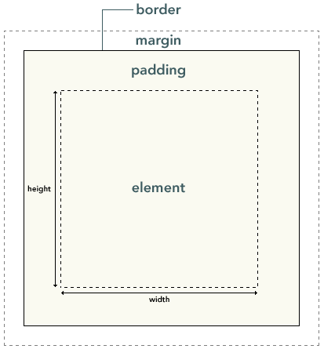
CSS－盒状模型
margin：外边距 border：边框 padding：内边距

Slide 26
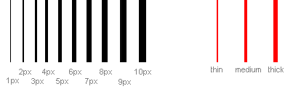
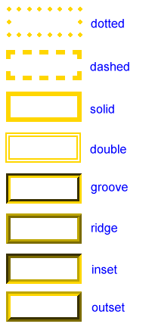
CSS－边框
border-width
border-style
p {
border-width: 1px;
border-style: solid;
border-color: blue;
}
或
p { border: 1px solid blue; }

Slide 27
外边距内边距
外边距（margin）
内边距（padding）

Slide 28
高度和宽度
Width
Height

Slide 29
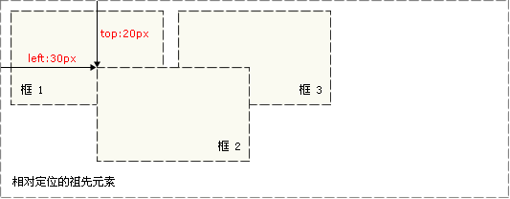
绝对定位与相对定位
绝对定位(position:absolute)
绝对定位使元素的位置与文档流无关，因此不占据空间
绝对定位的元素的位置相对于最近的已定位祖先元素，如果元素没有已定位的祖先元素，那么它的位置相对于最初的包含块

Slide 30
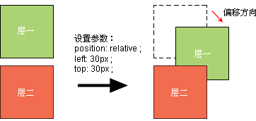
绝对定位与相对定位
相对定位(position:relative)(不建议使用)
Relative position that is offset from the initial normal position in the flow
偏移文本流中最初的位置。最初位置也就是当position取值为static时的位置，或者说相对定位是相对于它在正常情况下的默认位置的偏移

Slide 31
Visibility属性
hidden
控制元素的不显示，但是元素在文档流中的位置仍然占据着
visible
默认值为visible，显示出元素

Slide 32
Display属性
block
控制元素显示为块元素
None
控制元素不显示，并且从文本流中去除
inline-block
行内块

Slide 33
float(浮动)属性
float : left / right / none / inherit
float 属性定义元素在哪个方向浮动
使指定元素脱离普通的文档流而产生的特别的布局特性
float必需应用在块级元素之上，也就是说浮动并不应用于内联标签。或者换句话来说当应用了float那么这个元素将被指定为块级元素
inherit 属性值意为继承父单元的设置

Slide 34
clear(清理浮动)属性
clear : left / right / both /none
清理浮动，采用clear申明用来确保浮动部分不会占据和影响其显示空间，表示框的哪些边不应该挨着浮动框

Slide 35
z-index属性
z-index 属性设置元素的堆叠顺序。拥有更高堆叠顺序的元素总是会处于堆叠顺序较低的元素的前面。
元素可拥有负的 z-index 属性值。
z-index 仅能在定位元素上奏效(position属性为absolute或者relative)

Slide 36
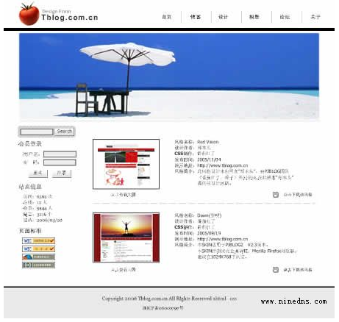
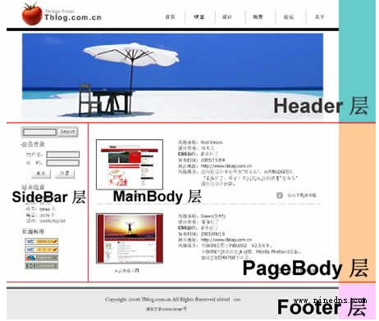
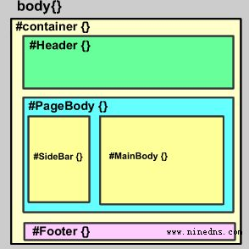
DIV+CSS布局示例

Slide 37
总结
样式表的语法规则
3种(2种补充)样式表选择器
3种样式表的定义方式
样式表的优先级
Float clear
定位

Slide 38
任务布置
使用DIV+CSS的形式重写HTML时布置的任务

